Slide 1
پارامترهای اکوکاردیوگرافیک سیستولیک و دیاستولیک در بیش از 2000 جمعیت سالم ایرانی: برگرفته از نتایج طرح همراه بیمارستان قلب رجایی
Normal Values of Systolic and Diastolic Echocardiographic Darameters in More than 2000 Healthy Iranian Population: Results from “Hamrah” Survey in Rajaie Heart Center
دکتر آذین علیزاده اصل

Slide 2
مشخصات طرح دهندگان (مجريان و همكاران اصلي) طرح:
رديف | نام و نام خانوادگي | شغل | درجه علمي | نوع همكاري | امضاي همكار
1 | اذین علیزاده اصل | متخصص قلب و عروق-فلوشیپ اکوکاردیوگرافی | استاد | مجری اصلی واستادراهنما
2 | مجید ملکی | متخصص قلب و عروق -فلوشیپ اکوکاردیوگرافی | استاد | استاد مشاور
3 | شبنم بوداغ | متخصص قلب وعروق | فلوشیپ اکوکاردیوگرافی | مجری و نویسنده مقاله
4 | پرهام صادقی پور | متخصص قلب و عروق-فلوشیپ اینترونشنال کاردیولوژی | دانشیار | استاد مشاور
5 | هومن بخشنده | اپیدمیولوژیست | دانشیار | استاد مشاور

Slide 3
بیان مساله
تعیین ابعاد و عملکرد حفرات قلب ارزیابی بسیارمهم در معاینه اکوکاردیوگرافی میباشد ، و به دلیل تغییراتی که بر اساس جنسیت ، سن و جمعیت خاص ایجاد می شود تعریف مقادیر طبیعی از اهمیت بالایی برخوردار است.با این حال ، بسیاری از این داده ها از بررسی جمعیت های آمریکایی و اروپایی گرفته شده است و از آنجا که تفاوت های جسمی و نژادی می تواند در اندازه و عملکرد حفرات قلب تاثیر بگذارد ، ارزیابی پارامترهای اکوکاردیوگرافی در سایر جمعیت ها بسیار مهم است. مقادیر مرجع مبتنی بر جمعیت بزرگ آسیایی قبلاً گزارش نشده است ، اگرچه برخی از محققان این مقادیر را در جمعیت اندک گزارش کرده اند.

Slide 4
ضرورت اجرا
هدف از این مطالعه به دست آوردن رنج مقادیر نرمال سیستولیک و دیاستولیک اکوکاردیوگرافیک حفرات قلبی ازجمعیت سالم ایرانی برای آشکار کردن تفاوت های وابسته به سن ، جنس و منطقه جغرافیایی بین جمعیت ایرانی و سایر جمعیت ها می باشد

Slide 5
اهداف: هدف اصلی، اهداف اختصاصی، هدف کاربردی
هدف اصلی:
تعیین رنج نرمال پارامتر های سیستولیک و دیاستولیک در جمعیت سالم ایرانی
اهداف اختصاصی:
1.تعیین میانگین LVEF و RV Functionدر جمعیت سالم ایرانی بر اساس سن و جنس
2.تعیین میانگین ضخامت سپتوم بین بطنی (IVS) در جمعیت سالم ایران
3.تعیین میانگین فشار سیستلیک و دیاستولیک پولمونری در جمعیت نرمال ایرانی
4.تعیین شیوع بیماریهای روماتیسمال دریچه قلب در جمعیت مورد مطالعه
5.تعیین شیوع پرولاپس دریچه میترال بر اساس جنس در جمعیت مورد مطالعه
6.تعیین شیوع دیاستولیک دیس فانکشن در جمعیت به ظاهر سالم ایرانی
7.تعیین شیوع بیماریهای دریچه ای قلب (>MILD) در جمعیت سالم ایرانی
8.تعیین میانگین اندازه ائورت صعودی بر اساس سن و جنس و سطح بدن در جمعیت سالم ایرانی
…

Slide 6
فرضیات یا سوالات پژوهشی
مقادیر رنج نرمال ابعاد قلب در جمعیت ایرانی نسبت به گایدلاین های ACC/AHA و ESC متفاوت است
میزان شیوع هیپرتروفی قلب و انوریسم ائورت صعودی در جمعیت ایرانی به ظاهر سالم بالاتراز گزارشات مستند است
با افزایش سن شیوع دیاستولیک دیس فانکشن و هیپرتروفی قلبی در جمعیت به ظاهر سالم ایرانی افزایش می یابد
شیوع دیاستولیک دیس فانکشن در جمعیت زنان با BSA پایین و سن بالا بیشتر است
…

Slide 7
روش اجـراي طرح :
مطالعه در قالب یک پیمایش اپیدمیولوژیک در سطح جامعه به انجام می رسد و طبعا نمونه گیری به صورت تصادفی خوشه ای صورت می پذیرد. برای این مطالعه 2000 خوشه در نظر گرفته می شود و منظور از خوشه ، خانواده می باشد. با توجه به این که میانه ی بعد خانوار 3 می باشد، انتظار می رود که در نهایت 4000 بزرگسال (18 سال و بیشتر) واجد شرایط برای ورود در مطالعه باشند و با توجه به میزان مشارکت 80% ( با توجه به مطالعات قبلی)، حدود 3200 نفر احتمالاً وارد مطالعه خواهند شد.پس از انتخاب خانوار و register کردن افراد در مطالعه، ابتدا از وجود بیماری های شناخته شده قلبی و سکته قلبی سؤال می شود. همچنین پروسیجرهای اصلی قلب و عروق، به خصوص CABG و آنزیوگرافی و انواع PCI مورد پرسش واقع خواهد شد ودر صورت وجود بیماری شناخته شده قلبی وارد مطالعه نمیشوند . .

Slide 8
در اکوکاردیوگرافی دوبعدی انجام شده افراد از نظر
LVEF,IVS size,Ascending aorta Size, mitralinflow pattern,Valvular Heart Disease , و .....بررسی شده همچنین از نظر بیماری روماتیسمال دریچه قلب و پرولاپس دریچه میترال بررسی شده ودیتای به دست امده در پرسشنامه مربوطه ثبت می گردد.اطلاعات به دست آمده از افراد در registry که برای همین منظور طراحی می گردد ثبت می شود. برای تجزیه و تحلیل اطلاعات از بسته نرم افزاری survey analysis نرم افزارstata 16 استفاده می گردد.

Slide 9
مشخصات ابزار جمع آوری اطلاعات و نحوه جمع آوری آن
اکوکاردیوگرافی دوبعدی توسط 3 اپراتور با تجربه انجام شده وکلیه اطلاعات ضرورری بیماران درفرم ثبت اطلاعات به صورت الکترونیکی وارد میشود.
اطلاعات بیمار در هرمرحله از طرح توسط مسوول مربوط که شامل منشی ،پرستار،پزشک،متخصص قلب میباشد تکمیل میگردد

Slide 10
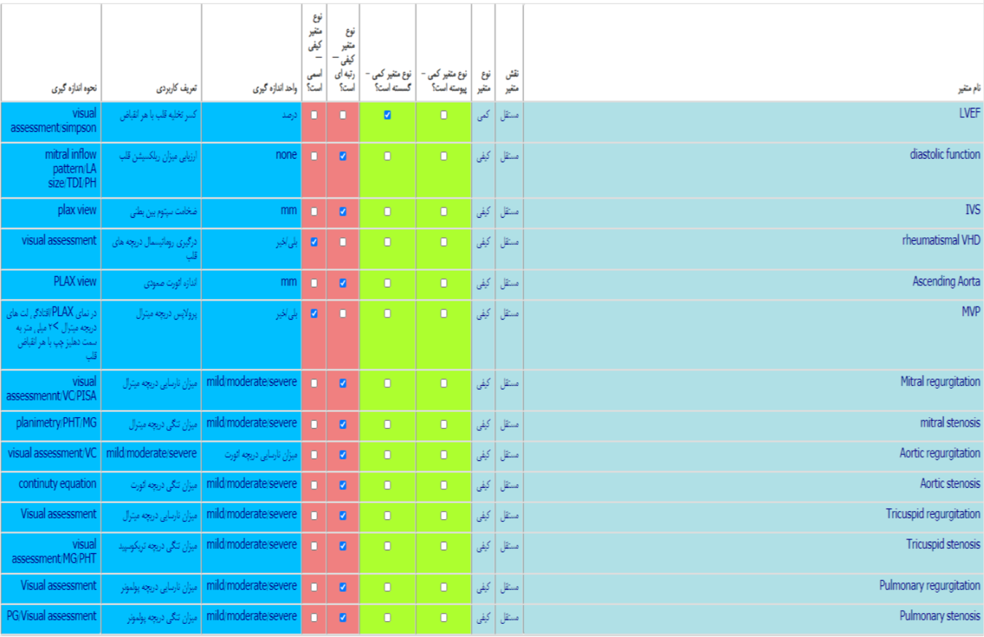

Slide 11
جمع هزینه ها
هزينه پرسنلي | ریال100,000,000 | هزينه مسافرت
هزينه آزمايشها و خدمات تخصصي |  | هزينه هاي ديگر
هزينه مواد و وسايل مصرفي |  | -
هزينه پرسنلی |  | جمع كل | ریال100,000,000

